Slide 1

UNIVERZITET U NIŠU
FAKULTET ZAŠTITE NA RADU U NIŠU
ZAŠTITA OD BUKE I VIBRACIJA
- PREZENTACIJA PREDAVANJA -
MERENJE VIBRACIJA
Dr Darko Mihajlov, vanr. prof.
Dr Momir Praščević, red. prof.

Slide 2
MERENJE VIBRACIJA
SADRŽAJ
Razlozi za merenje vibracija;
Izbor veličine za merenje vibracija;
Merni lanac;
Merni lanac; Pretvarač signala;
Ukupni nivo vs. frekvencijski spektar signala vibracija;
Frekvencijska analiza signala vibracija;
Merni lanac; Detektor signala vibracija;
Linearna vs. logaritamska skala;
ZAŠTITA OD BUKE I VIBRACIJA

Slide 3
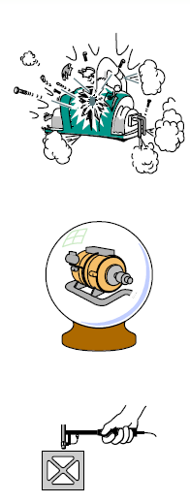
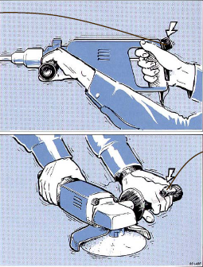
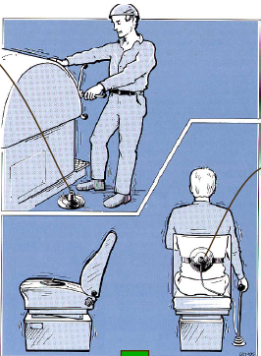
MERENJE VIBRACIJA
Razlozi za merenje vibracija
ZAŠTITA OD BUKE I VIBRACIJA
Notes:
Razlozi za merenje vibracija:
Potvrda da frekvencije i amplitude vibracija ne prekoračuju granice postojanosti materijala od koga je napravljen određeni mašinski element.
Izbegavanje pobuđivanja rezonanse kod pojedinih delova mašine.
Prigušenje vibracija ili izolovanje izvora vibracija.
Pravilno održavanje mašina praćenjem njenog stanja.
Izrada i verifikacija kompjuterskih modela mašinskih konstrukcija (modalna analiza sistema).
Potvrda da frekvencije i amplitude vibracija ne prekoračuju dozvoljene vrednosti za izloženost čoveka vibracijama koje se prenose preko sistema šaka-ruka.
Procena rizika od nastajanja vibracionih bolesti.
Potvrda da frekvencije i amplitude vibracija ne prekoračuju dozvoljene vrednosti za izloženost čoveka vibracijama koje se prenose na celo telo čoveka.
Procena rizika od nastajanja vibracionih bolesti.

Slide 4
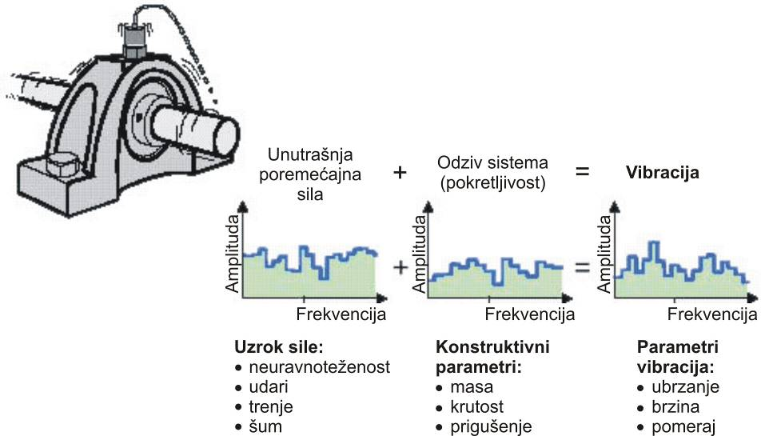
MERENJE VIBRACIJA
Izbor veličine za merenje vibracija
ZAŠTITA OD BUKE I VIBRACIJA
Notes:
Merenje vibracija često predstavlja kompromis: Neposredno merenje pobudne sile koja stvara vibracije, što bi bilo najpoželjnije, praktično je neizvodljivo. Iz tog razloga se vrši merenje odziva sistema (posledice) na dejstvo sile, koji u stvari predstavlja vibracije.
Odziv sistema je određen pokretljivošću sistema, koja zavisi od konstruktivnih parametara sistema.

Slide 5
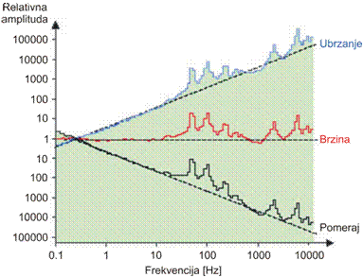
MERENJE VIBRACIJA
Izbor veličine za merenje vibracija
ZAŠTITA OD BUKE I VIBRACIJA
Notes:
Ukoliko se posebno ne zahteva merenje određene veličine, npr. zbog zahteva nekog standarda, opšte je pravilo da treba izabrati mernu veličinu koja ima najravniji odziv u posmatranom frekvencijskom opsegu.
Na taj način se dinamičkim opsegom mernog lanca mogu obuhvatiti sve promene vibracija.
U slučaju da frekvencijski odziv nije poznat, merenje treba početi merenjem brzine.

Slide 6
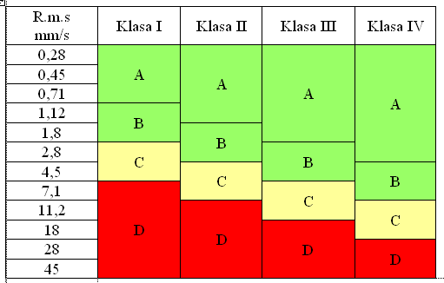
MERENJE VIBRACIJA
Izbor veličine za merenje vibracija
I, II, III i IV - klase mašina u zavisnosti od električne snage mašine i veličine;
A, B, C, D - sigurnosne zone;
ZAŠTITA OD BUKE I VIBRACIJA
Notes:
Korišćenje najravnijeg spektra pri merenju vibracija na mašinama bi u većini slučajeva značilo da se kao veličina za detekciju upotrebljava brzina.
Standardi koji definišu granice pouzdanog rada mašina definišu brzinu vibracija kao veličinu za ocenjivanje stanja pouzdanosti rada mašina.

Slide 7
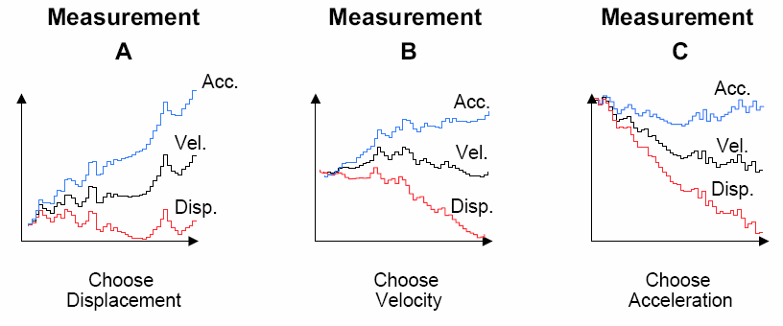
MERENJE VIBRACIJA
Izbor veličine za merenje vibracija
ubrzanje
ubrzanje
ubrzanje
brzina
brzina
brzina
pomeraj
pomeraj
pomeraj
Izbor:
pomeraj
Izbor:
brzina
Izbor:
ubrzanje
ZAŠTITA OD BUKE I VIBRACIJA
Notes:
U pojedinim slučajevima bi moglo da odgovara i ubrzanje, mada znatan broj mašina pokazuje velika ubrzanja vibracija samo pri visokim frekvencijama.
Sa druge strane, retko se mogu naći spektri pomeraja koji su ravni duž celog frekvencijskog opsega, budući da mnoge mašine pokazuju velike pomeraje vibracija samo na niskim frekvencijama.

Slide 8
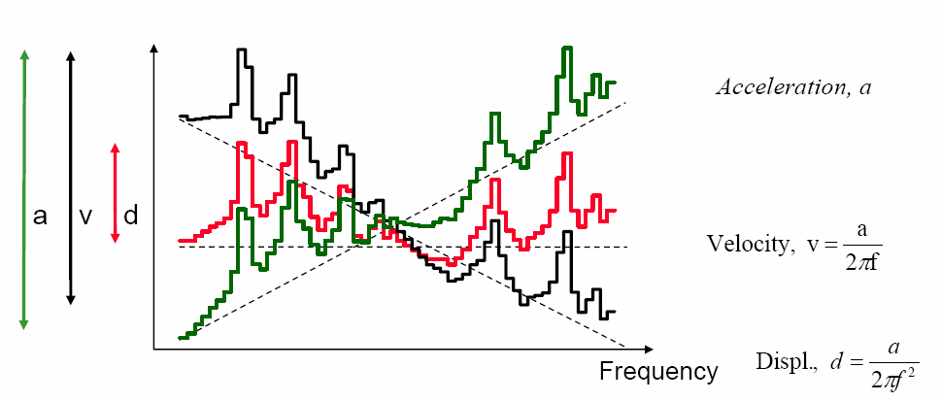
MERENJE VIBRACIJA
Izbor veličine za merenje vibracija
Ubrzanje -
Brzina -
Pomeraj -
frekvencija
ZAŠTITA OD BUKE I VIBRACIJA
Notes:
Kao veličinu za merenje i ocenu uticaja vibracija na čoveka standardi preporučuju i definišu ubrzanje.
I granične vrednosti vibracija su takođe definisane preko ubrzanja.

Slide 9
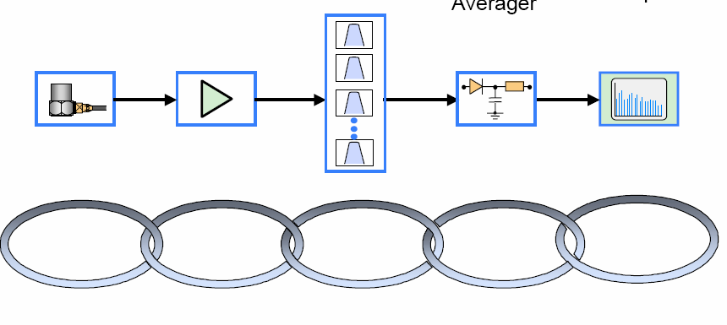
MERENJE VIBRACIJA
Merni lanac
Filter(i)
Pretvarač
Pojačavač
Detektor
Izlaz
Sistem je onoliko jak koliko je jaka najslabija karika u lancu.
ZAŠTITA OD BUKE I VIBRACIJA

Slide 10
MERENJE VIBRACIJA
Merni lanac; Pretvarač
Filter(i)
Pretvarač
Pojačavač
Detektor
Izlaz
ZAŠTITA OD BUKE I VIBRACIJA
Notes:
PRETVARAČ je uređaj koji registruje i prepoznaje neku fizičku veličinu (ubrzanje, brzinu, pomeraj) i vrši njeno pretvaranje u električni izlazni signal koji je srazmeran merenoj promenljivoj veličini.
Pretvarač predstavlja vitalnu kariku mernog lanca, jer ispravna i tačna analiza rezultata zavisi pre svega od pravilne električne reprodukcije merenih veličina.
U zavisnosti od merne veličine, koriste se razni tipovi pretvarača koji imaju različite radne opsege:
Za merenje pomeraja: vibrograf, pretvarač naprezanja, kapacitivni pretvarači ili beskontaktni pretvarač;
Za merenje brzine: pretvarači sa pokretnim kalemom (elektromehanički) ili piezoelektrični pretvarači;
Za merenje ubrzanja: piezoelektrični akcelerometar;
Pretvarači pomeraja registruju relativno kretanje između merne tačke i posmatrane površine.
Pretvarači brzine i akcelerometri vrše merenja apsolutnog kretanja strukture na kojoj su pričvršćeni.

Slide 11
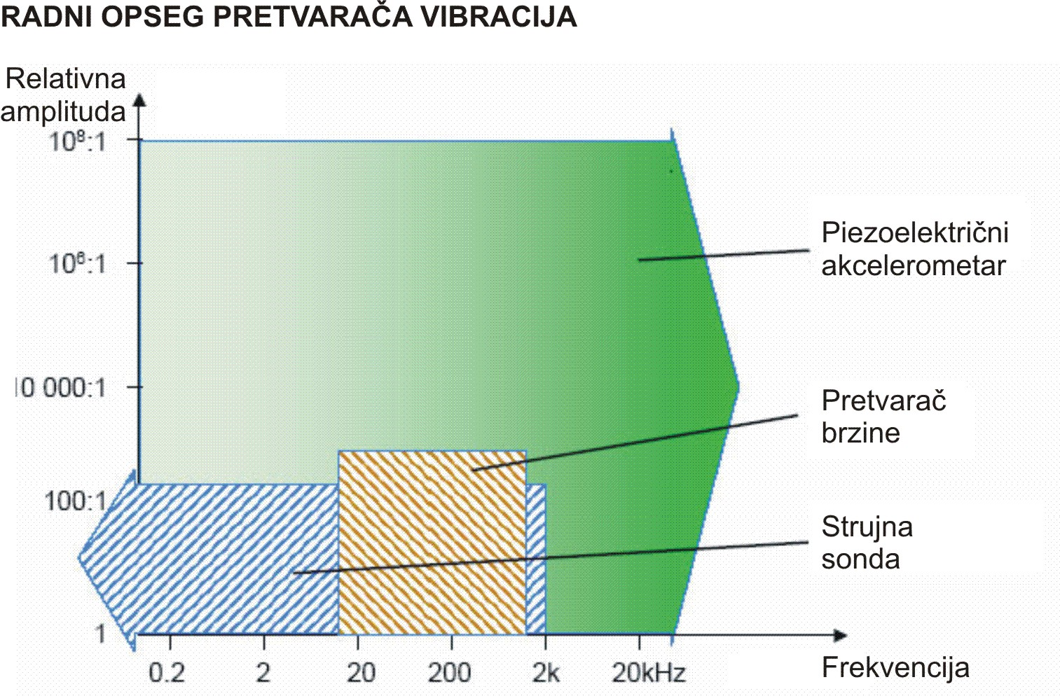
MERENJE VIBRACIJA
Merni lanac; Pretvarač
ZAŠTITA OD BUKE I VIBRACIJA
Notes:
Frekvencijski i dinamički radni opsezi pojedinih vrsta pretvarača se značajno razlikuju, što opredeljujuće utiče na izbor pretvarača prilikom merenja vibracija.
Najčešće korišćeni pretvarač za merenje vibracija je akcelerometar.

Slide 12
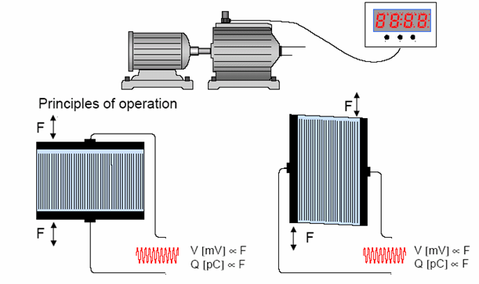
MERENJE VIBRACIJA
Merni lanac; Pretvarač
Aksijalno naprezanje –
pritisak ili zatezanje
Naprezanje na smicanje
ZAŠTITA OD BUKE I VIBRACIJA
Notes:
Akcelerometri sadrže jedan ili više piezoelektričnih elemenata kristala (prirodni kvarc ili veštačku keramiku) koji u napregnutom stanju (prilikom aksijalnog naprezanja ili smicanja) stvaraju elektricitet i na taj način pretvaraju ulazni mehanički signal u naponski signal na izlazu iz pretvarača. Postupak je poznat kao piezoelektrični efekat.
Napon koji je nastao na drugoj strani površine kristala prororcionalan je i odgovara sili (odnosno ubrzanju) koja dejstvuje na čelo pretvarača.
Propuštanjem merenog signala ubrzanja kroz elektronski integrator u analizatoru, moguće je dobiti vrednosti brzine ili pomeraja.

Slide 13
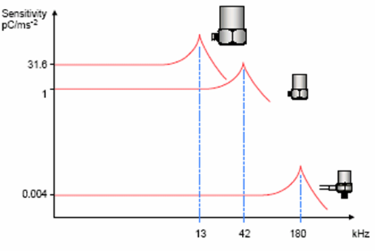
MERENJE VIBRACIJA
Merni lanac; Pretvarač
Q - naelektrisanje [pC]
a - ubrzanje [m/s²]
ZAŠTITA OD BUKE I VIBRACIJA
Notes:
Akcelerometri imaju linearan (ravan) odziv u širokom frekvencijskom opsegu: od 0.5 Hz do 20 kHz, a neki tipovi akcelerometra i preko 50 kHz.
Linearan (ravan) odziv podrazumeva nepromenljivu vrednost osetljivosti akcelerometra u određenom frekvencijskom opsegu.

Slide 14
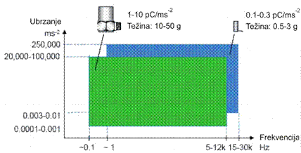
MERENJE VIBRACIJA
Merni lanac; Pretvarač
ZAŠTITA OD BUKE I VIBRACIJA
Notes:
Akcelerometri svojom konstrukcijom mogu registrovati vibracije u opsegu odnosa amplituda od skoro 100 000 miliona prema 1 (10¹¹:1).
Ovaj opseg je upotrebom decibelske skale smanjen na podesnih 220 dB.
Dinamički opseg pojedinačnog akcelerometra uobičajeno iznosi 10⁸.

Slide 15
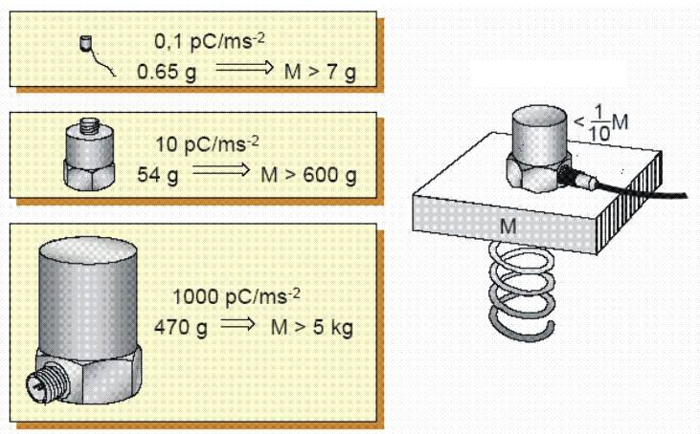
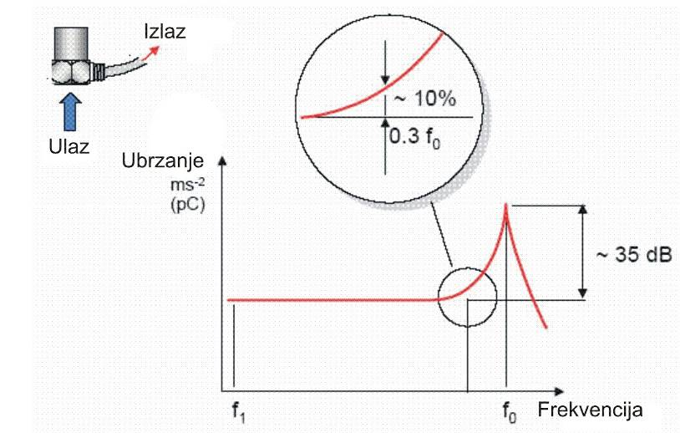
MERENJE VIBRACIJA
Merni lanac; Pretvarač
ZAŠTITA OD BUKE I VIBRACIJA
Notes:
Pri izboru akcelerometra treba voditi računa o sledećem:
Masa akcelerometra treba da bude najmanje 10 puta manja od mase objekta čije se vibracije mere.
Frekvencijski opseg rada izvora treba da se poklapa sa frekvencijskim odzivom akcelerometra – ne sme se poklopiti sa rezonantnim područjem.
Dinamički opseg akcelerometra treba da bude usaglašen sa praćenom pojavom vibracija;
Temperatura kontaktne površine na mašini mora da se nalazi u okviru propisanog opsega radne temperature akcelerometra - pregrevanje piezokeramičkog materijala dovodi do depolarizacije, a sa tim i do gubitka osetljivosti akcelerometra;
Pojave koje se ne odnose na merenje (spoljašnji uticaji), a utiču na rad akcelerometra i mogu dovesti do promena u rezultatu merenja, treba sprečiti ili ublažiti u najvećoj mogućoj meri.

Slide 16
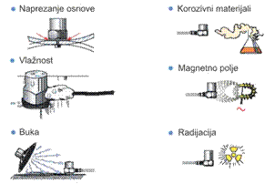
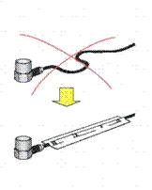
MERENJE VIBRACIJA
Merni lanac; Pretvarač
Uticaj okoline na rad akcelerometra:
ZAŠTITA OD BUKE I VIBRACIJA

Slide 17
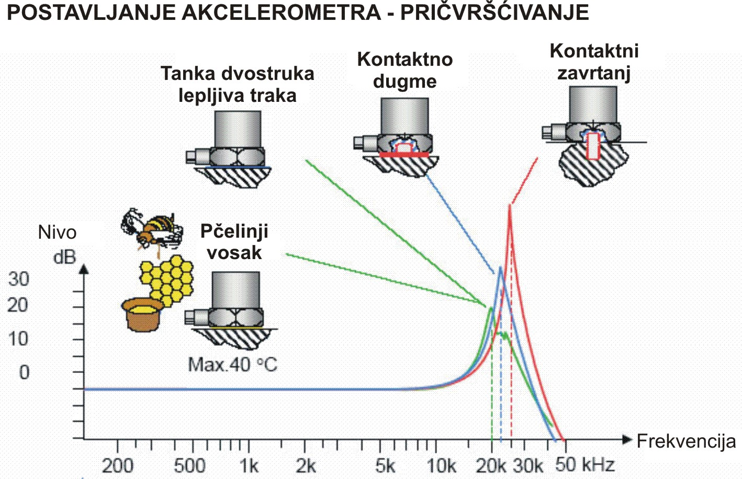
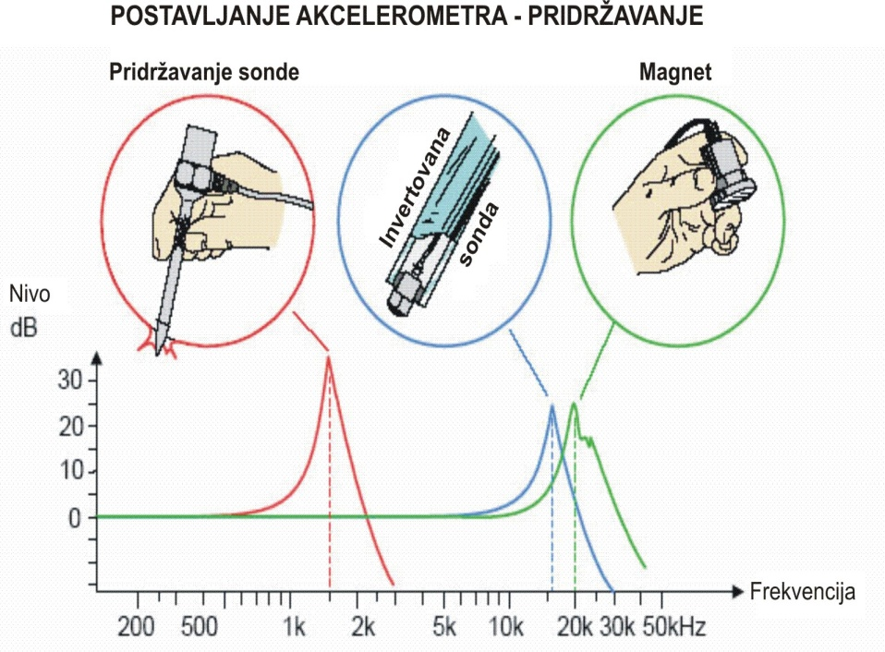
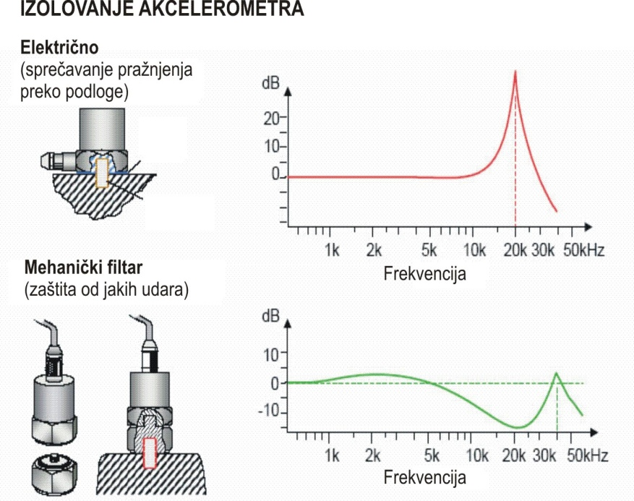
MERENJE VIBRACIJA
Merni lanac; Pretvarač
Pričvršćivanje
Pridržavanje
Izolovanje
ZAŠTITA OD BUKE I VIBRACIJA
Notes:
Pravilno povezivanje akcelerometra sa objekom koji vibrira ima odlučujući uticaj na rezultat merenja, naročito kada se ima u vidu da piezoelektrični akcelerometar poseduje naveću osetljivost u pravcu koji je normalan na njegovu površinu.
Povezivanje akcelerometra sa objektom koji izvodi vibracije se vrši na različite načine:
Pričvršćivanjem
Pridržavanjem i
Izolovanjem.

Slide 18
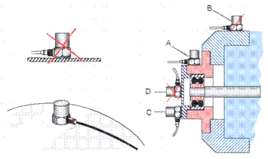
MERENJE VIBRACIJA
Merni lanac; Pretvarač
ZAŠTITA OD BUKE I VIBRACIJA
Notes:
Određivanje mernog mesta (lokacije) pretvarača vibracija predstavlja kritičan faktor u monitoringu stanja mašina i dijagnostici neispravnosti.
Pri merenju vibracija se preporučuje korišćenje više lokacija (mernih tačaka) i pravaca merenja.
Merenje vibracija je obavezno u aksijalnom i u jednom od radijalnih pravaca, obično u onom u kome se očekuje najmanja krutost.

Slide 19
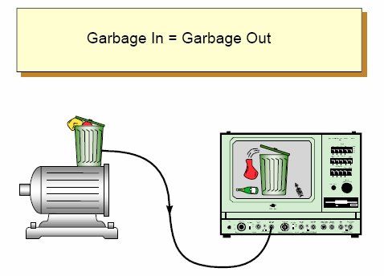
MERENJE VIBRACIJA
Merni lanac; Pretvarač
ZAŠTITA OD BUKE I VIBRACIJA
Notes:
U svim primenama merenja vibracija veoma je važno imati veliku pouzdanost i kvalitet merenja.
Izbor akcelerometra ne garantuje uvek pouzdano merenje. Potrebno je napraviti pravi izbor, ali se akcelerometar mora i pravilno koristiti.
Ako akcelerometar iz bilo kojih razloga daje loše podatke, ceo sistem monitoringa stanja mašine "pada u vodu“, ili se može dobiti npr. neupotrebljiva nova konstrukcija automobila.
Pri merenjima važi osnovni princip da loš ulazni podatak pruža kao rezultat loš izlazni podatak.

Slide 20
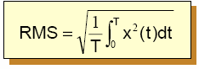
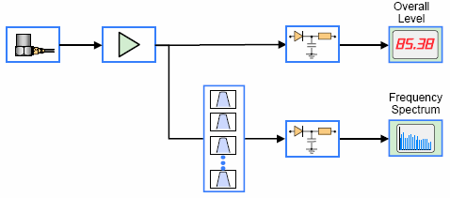
MERENJE VIBRACIJA
Ukupni nivo vs. frekvencijski spektar
ukupni energijski nivo vibracija
Pretvarač
Pojačavač
RMS detektor
Izlaz
Filter(i)
Ukupni nivo
x
Detektor
Izlaz
Frekvencijski
spektar
ZAŠTITA OD BUKE I VIBRACIJA
Notes:
Najjednostavniji način da se opiše stanje bilo kog sistema je opisivanje jednim brojem.
Signal vibracija na izlazu iz RMS detektora daje kao rezultat broj koji predstavlja ukupni energijski nivo vibracija.
Takav podatak ne pruža dovoljno mogućnosti za bilo kakvu dijagnostiku, za šta je potrebno mnogo više podataka, pre svega frekvencijski spektar signala.

Slide 21
MERENJE VIBRACIJA
Ukupni nivo vs. frekvencijski spektar
Pretvarač
Pojačavač
Detektor
Izlaz
?
Filter(i)
Ukupni nivo
?
Detektor
Izlaz
Frekvencijski
spektar
ZAŠTITA OD BUKE I VIBRACIJA
Notes:
Postavlja se pitanje da li je o stanju mašine dovoljno zaključivati samo na osnovu ukupnog nivoa vibracija ili je potrebno sprovesti i frekvencijsku analizu?
Za donošenje odluke da li je dovoljno samo praćenje (monitoring), odnosno ispitivanje ukupnog nivoa, ili je neophodan ceo frekvencijski spektar, inženjer koji sprovodi ispitivanja mora da poznaje mašinu, oštećenja (kvarove) koja se najčešće dešavaju, odnosno koji je element mašine ili deo elementa od značaja za ispitivanje.

Slide 22
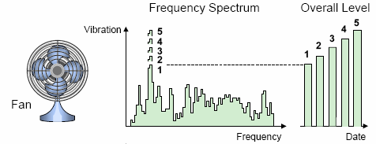
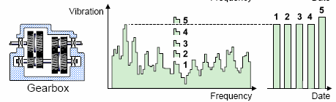
MERENJE VIBRACIJA
Ukupni nivo vs. frekvencijski spektar
Frekvencijski spektar
Ukupni nivo
brzina
vibracija
ventilator
frekvencija
datum merenja
Frekvencijski spektar
Ukupni nivo
brzina
vibracija
menjač
frekvencija
datum merenja
ZAŠTITA OD BUKE I VIBRACIJA
Notes:
Primer 1: Problem koji se najčešće javlja kod ventilatora je neuravnoteženost (debalans) mase, koja na određenoj brzini rotiranja utiče na podizanje nivoa vibracija. Ova pojava se obično manifestuje najvišim nivoom u spektru.
Da bi se uočio razvoj (povećanje) neuravnoteženosti, dovoljno je meriti ukupni nivo u jednakim vremenskim intervalima. Ukupni nivo će odslikavati povećanje isto kao i frekvencijski spektar.
Primer 2: Uzrok povećanja nivoa vibracija kod menjača na frekvencijama uzupčavanja zubaca dva zupčanika i njihovim harmonicima predstavljaju oštećeni ili istrošeni zupčanici. Nivoi na ovim frekvencijama su u normalnim situacijama mnogo niži od najvišeg nivoa u frekvencijskom spektru, tako da je neophodno sprovesti upoređivanje celog frekvencijskog spektra da bi se otkrio razvoj i uvećanje oštećenja.

Slide 23
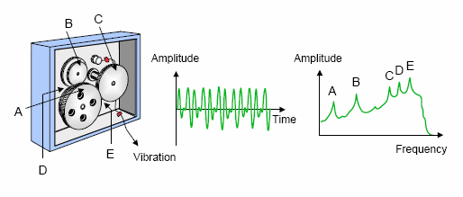
MERENJE VIBRACIJA
Frekvencijska analiza signala
amplituda
amplituda
vreme
vibracije
frekvencija
ZAŠTITA OD BUKE I VIBRACIJA
Notes:
Frekvencijski spektar u mnogim slučajevima pruža detaljniju informaciju o izvorima signala, što se ne može postići na osnovu vremenskog signala ili ukupnog nivoa vibracija.
Sa vremenskog dijagrama nije moguće prepoznati (identifikovati) izvore vibracija.
Primer: Merenje i frekvencijska analiza vibracionog signala na menjačkoj kutiji;
Frekvencijski spektar daje informacije o nivoima vibracija koje su izazvane rotirajućim delovima i zupcima u zahvatu.
Ovime se dobija značajna pomoć u lociranju izvora uvećanih ili nepoželjnih vibracija koje potiču iz datih i drugih izvor.

Slide 24
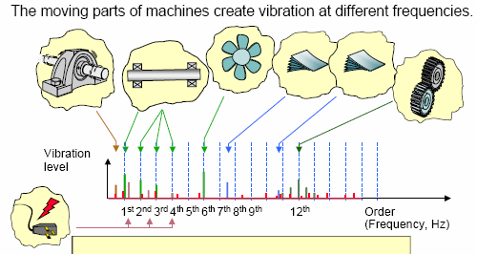
MERENJE VIBRACIJA
Frekvencijska analiza signala
Pokretni delovi mašine generišu vibracije na različitim harmonicima:
Nivo
vibracija
Frekvencija
ZAŠTITA OD BUKE I VIBRACIJA

Slide 25
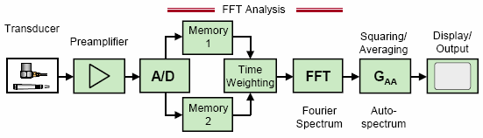
MERENJE VIBRACIJA
Frekvencijska analiza signala
Frekvencijska analiza signala:
Pojasna
Uskopojasna
FFT analiza
Kvadriranje/
usrednjavanje
Izlaz
Furijeov
spektar
Autospektar
ZAŠTITA OD BUKE I VIBRACIJA
Notes:
Frekvencijska analiza signala može biti pojasna i uskopojasna.
Pojasna analiza signala se vrši korišćenjem filtera sa konstantnom širinom propusnog opsega (CB) ili filtera sa procentualno konstantnom širinom propusnog opsega (CPB).
Uskopojasna analiza je zasnovana na digitalnoj obradi signala primenom FFT analize.

Slide 26
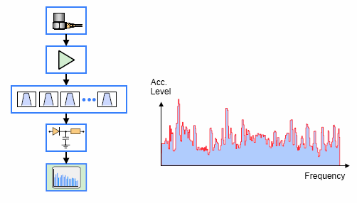
MERENJE VIBRACIJA
Frekvencijska analiza signala
Nivo ubrzanja
Frekvencija
ZAŠTITA OD BUKE I VIBRACIJA
Notes:
Postupak pojasne frekvencijske analize podrazumeva propuštanje signala kroz jedan filter uz istovremenu promenu centralne frekvencije filtera u cilju prekrivanja celog frekvencijskog opsega od interesa (ili istovremeno korišćenje više filtera). Na ovaj način se dobijaju veličine nivoa signala na različitim frekvencijama, što predstavlja frekvencijski spektar.

Slide 27
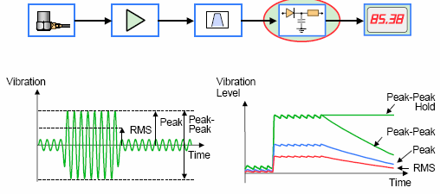
MERENJE VIBRACIJA
Merni lanac; Detektor
vibracije
nivo vibracija
vreme
vreme
ZAŠTITA OD BUKE I VIBRACIJA
Notes:
DETEKTOR pretvara brzo promenljivi signal vibracija u sporije promenljiv signal koji se može prikazati i pratiti na displeju (ekranu) mernog instrumenta.
Primer: Izlazni nivo (RMS, pik, pik-pik, zadržavanje pik-pik) za ulazni signal u vidu bloka sinusoidalnog signala konstantne amplitude.
Izlazni nivo opada sa naglim slabljenjem ulaznog signala, izazivajući pritom fluktuacije u signalu. Veličine fluktuacija i opadanja nivoa signala su određene izborom vremena usrednjavanja.

Slide 28
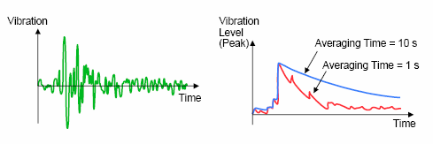
MERENJE VIBRACIJA
Merni lanac; Detektor
Amplituda
Nivo
amplitude
Vreme usrednjavanja 10s
Vreme usrednjavanja 1s
Vreme
Vreme
ZAŠTITA OD BUKE I VIBRACIJA
Notes:
Pri kratkom vremenu usrednjavanja, detektor prati veoma dobro promene signala, što u nekim slučajevima otežava očitavanje rezultata sa ekrana instrumenta.
Sa druge strane, ukoliko se koristi duže vreme usrednjavanja, neke informacije se mogu izgubiti, kao što je to slučaj sa impulsnim signalima.

Slide 29
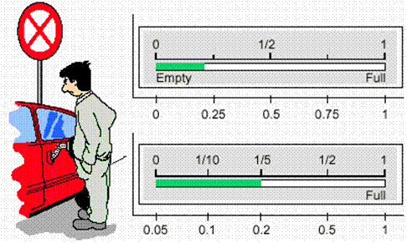
MERENJE VIBRACIJA
Linearna vs. logaritamska skala
ZAŠTITA OD BUKE I VIBRACIJA
Notes:
Često je teško proceniti preostalu količinu goriva u rezervoaru automobila kada instrument za merenje goriva ima linearnu skalu. Ukoliko merač ima logaritamsku skalu, donji deo skale će biti “razvučen”, tako da se preostala količina goriva u rezervoaru može jasnije videti.
Zapaža se da logaritamska skala nema nulu.

Slide 30
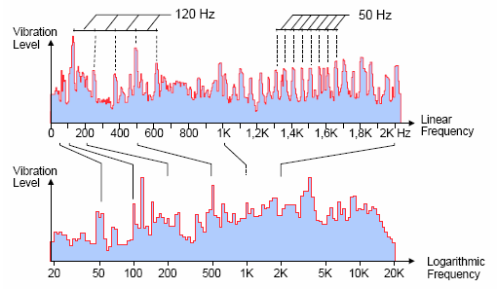
MERENJE VIBRACIJA
Linearna vs. logaritamska skala
Nivo
vibracija
Linearna
frekvencija
Nivo
vibracija
Logaritamska
frekvencija
ZAŠTITA OD BUKE I VIBRACIJA
Notes:
U postupku merenja vibracija upotrebljavaju se i linearna i logaritamska frekvencijska skala.
Prednost linearne frekvencijske skale se ogleda u lakšem otkrivanju harmonijski povezanih komponenata u signalu.
Prednost logaritamske frekvencijske skale je u tome što pruža više pojedinosti u donjem delu skale i pokriva u isto vreme širi frekvencijski opseg.

Slide 31
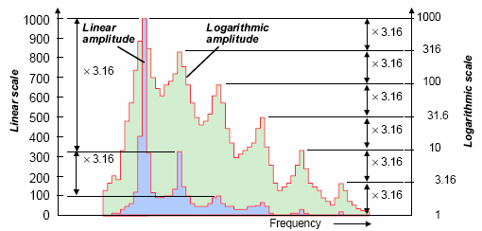
MERENJE VIBRACIJA
Linearna vs. logaritamska skala
Linearna
amplituda
Logaritamska
amplituda
Linearna skala
Logaritamska skala
ZAŠTITA OD BUKE I VIBRACIJA
Notes:
Koriste se takođe i linearna i logaritamska amplitudna skala.
Često se dešava da frekvencijske komponentne koje su od interesa imaju u frekvencijskom spektru mnogo nižu amplitudu od dominantnih komponenata.
Ukoliko se upotrebi linearna amplitudna skala, niski nivoi će jedva biti registrovani, zbog čega se koristi logaritamska amplitudna skala.

